Slide 1
«Дистанционная Акмуллинская олимпиада
по музыке»
II тур
Выполнила ученица 2 б класса
МБОУ СОШ №7 г.Туймазы
Биккулова Виолетта
Музыкальные композиции «Колыбельные»

Slide 2
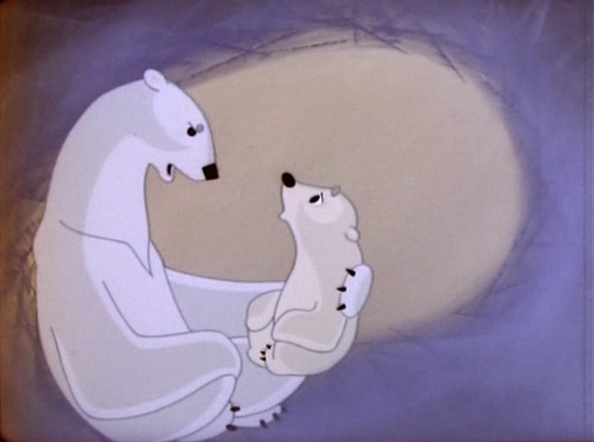
Музыкальные композиции «Колыбельные»
Прослушав музыкальные композиции в задании, я поняла, что это колыбельные:
1.Колыбельная Медведицы
2.Колыбельная Светланы
3.Колыбелная Брамса
Колыбельная медведицы Среди компози-торов, писавших детские кинохиты в 1970−80-е годы, лидирующее место (наряду с Шаинским и Рыбниковым) занимает Евгений Крылатов. Евгений Павлович всегда утверждал, что по натуре он — не воин, а человек ведомый — т. е. следующий за замыслом режиссёра и поэта. Несмотря на это, его работа с соавторами далеко не всегда протекала гладко. Некоторые песни шли в народ только благодаря сжатым срокам кинопроизводства. Зато народная любовь почти всегда оказывалась на стороне таланта композитора. Несмотря на свою мегапопулярность в советские времена, Крылатов утверждал, что его композиторская
самооценка возросла не так уж давно. И произошло это после того, как он обнаружил в Интернете, что его песни не забыты, что даже молодёжь продолжает их помнить и перепевать. Об истории самых знаменитых песен Евгения Павловича я и расскажу в своём цикле статей. И начнём мы с мультхитов. «Колыбельная медведицы» (из м-ф «Умка», 1969) Как это часто случалось в СССР, всенародно любимый композитор вышел из самой толщи народа. Он родился 23 февраля 1934 года в Пермской области в простой рабочей семье, поэтому музыку мог слышать только из репродуктора. Тем не менее, его мать вспоминала, как, будучи ещё совсем малышом, Женя восторженно размахивал ручонками под звуки льющейся классики. В итоге мальчик окончил местную музыкальную школу, затем — училище, а в 1953 году поступил в Московскую консерваторию. После её окончания он 10 лет работал при драмтеатре, где писал в основном инструментальную музыку. Евгений Павлович рано осознал, что он, прежде всего, «прикладной» композитор, что ему легче озвучивать какую-то идею или сюжет, нежели писать что-то отвлечённое.

Slide 3
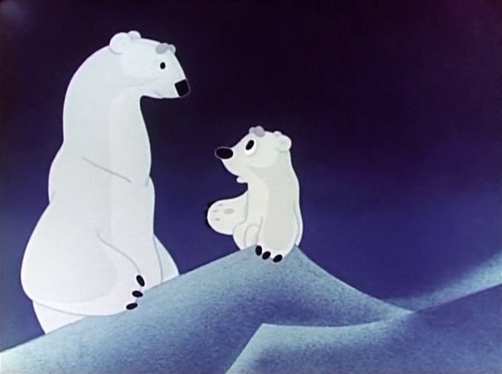
Е. Крылатов: «Ни разу музыка у меня не родилась просто так, из ничего. Я пишу песни только на готовые стихи. Некоторые композиторы могут сочинить „болванку“, „рыбу“, а поэт это оттекстовывает. Я так не могу. А на стихи пишу очень быстро. На хорошие — хорошо, на посредственные — посредственно». Наверное, именно поэтому его всегда тянуло в области искусства, связанные с видеорядом. Поначалу попытки предложить свои услуги в кино и на ТВ были безрезультатными. Особенно удивлялись, когда Крылатова представляли «молодым композитором» — «Ему же уже под сорок. Какой же он молодой?». Решающую роль в судьбе Евгения сыграл его хороший знакомый - композитор Александр Зацепин. К тому времени Зацепин был уже широко известен в мире кино (вспомнить хотя бы песни из фильмов Гайдая о Шурике).
Именно он привёл Крылатова на студию «Союзмультфильм», где работал над музыкой к м-ф «Умка», и заявил, что тот будет его соавтором. Нельзя сказать, что режиссёры Владимир Попов и Владимир Пекарь сильно обрадовались — мультик длится всего 10 минут, что там делать двум композиторам? Однако отказать именитому Зацепину не смогли. Далее Александр Сергеевич делает благородный «ход конём» — и просто исчезает со студии, отдав создание музыки к мультфильму полностью в руки своего протеже. В результате на свет появляется знаменитая «Колыбельная Медведицы» на слова Ю. Яковлева («Ложкой снег мешая ночь идет большая…»), замечательно исполненная Аидой Ведищевой. Поначалу Крылатов не придаёт песне большого значения («Когда написал её, думал, что это пустячок»). Но после выхода на экраны мультфильма про забавного полярного медвежонка «Колыбельная» становится мегахитом — и, что особенно интересно, не столько для детей, сколько для взрослых. Сегодня Крылатов также признаёт эту песню «любимицей» из всего им написанного. Ну, а для меня её звучание навсегда осталось неким символом духа советской музыки 1960-х.

Slide 4
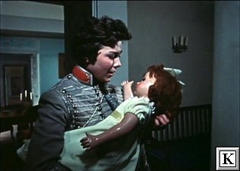
Колыбельная Светланы Тихон Николаевич Хренников ([28 мая (10 июня) 1913, Елец — 14 августа 2007, Москва)— крупный советский и российский композитор, музыкально-общественный деятель, педагог, профессор. Первый секретарь Союза композиторов СССР в 1948—1991 гг.
Народный артист СССР (1963). Герой Социалистического Труда (1973). Лауреат Ленинской премии (1974), трёх Сталинских премий второй степени (1942, 1946, 1952) и Государственной премии СССР (1967). Член ВКП(б) с 1947 года.
Один из крупнейших русских композиторов. Автор 8 опер, 5 балетов, 3 симфоний, 9 инструментальных концертов, музыки для 30 кинофильмов, многочисленных произведений камерной, вокальной и программной музыки и музыки для театральных постановок.
В начале 40-х годов драматург Aлександр Константинович Гладков написал героическую-патриотическую, но при этом веселую пьесу про Отечественную войну 1812г. "Давным-давно". А в 1962г. по пьесе режиссер Эльдар Рязанов снял
фильм "Гусарская баллада". Популярность фильма стала просто народной. Во многом популярности пьесе и фильму добавила великолепная музыка, сочиненная Тихоном Николаевичем Хренниковым специально для пьесы - помимо песни "Колыбельная Светланы", там есть еще несколько прекрасных его песен на стихи Гладкова.
Народ полюбил песни Хренникова, которых написал он множество. К пьесам, к фильмам, просто так. И "Колыбельная Светланы" стоит в ряду его лучших лирических песен. Французский композитор Жорж Орик (Georges Auric) прямо сказал: "Если бы Хренников сочинил только одну мелодию - "Колыбельную Светлане" - его имя было бы уже навечно занесено в музыкальные анналы".
Колыбельная из фильма «Гусарская баллада», снятого Эльдаром Рязановым в 1962-м году. Музыка Тихона Хренникова, стихи — Александра Гладкова.

Slide 5
Колыбельная Брамса Иоганнес Брамс – один из самых значительных представителей немецкого песенного искусства. Народный фольклер он считал великой ценностью: «Народная песня – мой идеал». Им написано около 300 очень разнообразных песен. Брамс создал свой индивидуальный песенный стиль. Написанная им «Колыбельная», по праву считается жемчужиной немецкого вокального искусства. Иоганнес Брамс написал свою колыбельную как часть симфонии и вначале она не предполагала написание слов. Текст к музыке композитор написал несколько позже, когда отправился в Германию. Там Брамс встретил молодую женщину по имени Берта Фабер. Она хотела новую песню, чтобы петь её своему первенцу, и композитор исполнил её желание.
Музыкалтный образ этого произведения светлый, спокойный, сдержанный, поэтичный, возвышенный, одухотворенный, доброжелательный, нежный, ласковый и мягкий.
А что еще может походить к таким словам, кроме красоты дивной природы, и чистой, как белый лист бумаги, души младенца, его трогательный, непогрешимый и чарующий взгяд.
Во всех трех колыбельных просматривается ровный ритм, умеренный темп, низходящая мелодия, тихая динами-ка,мягкий тембр, мажорный лад, средний регистр и убаюкивающая интонация.
Больше всего конечно нравится Колыбельная Медведицы, потому что ее слушала с самого детства и она обла-дает успокаивающим действием благодаря мягкой мелодии. И является очень хорошим средством от бессоницы.

